Slide 1
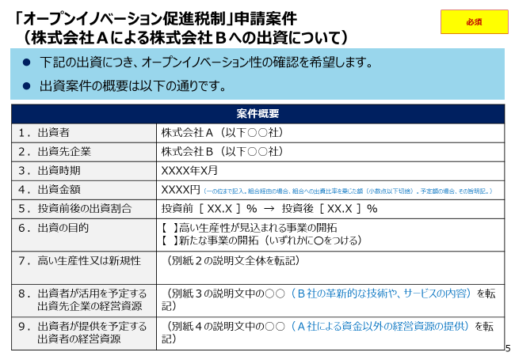
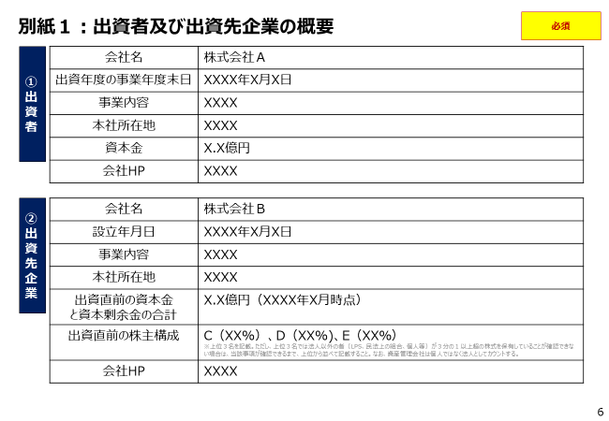
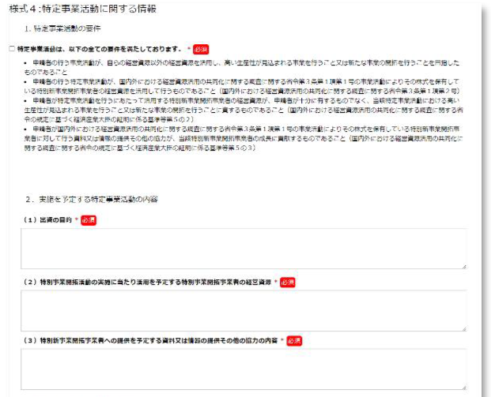
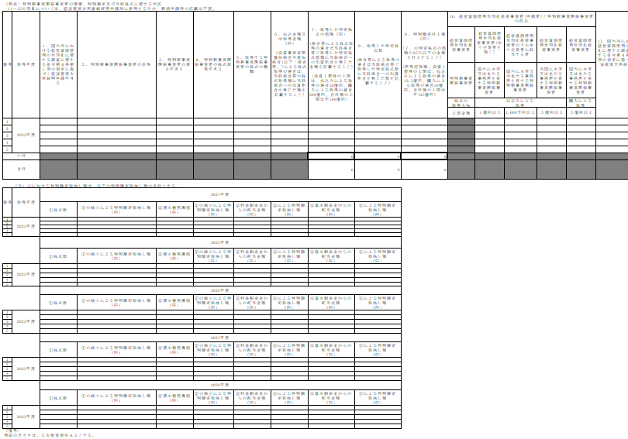
案件進捗スライド作成のお願い（パワーポイント形式で提出ください）
提出時不要
継続証明申請にあたっては、スライドの作成・提出をいただきます。
(出資前・出資後いずれも可)
出資者
案件概要スライド 、案件登録票 提出
経産省
（本申請に向けた） 事前相談
※gBizアカウント未取得の場合、事前相談に限り、 メール相談も可。（本申請までに必ず取得ください。）
※本申請を目指す案件は、 原則、事前相談を行ってください。
経産省の確認作業（修正・再提出の依頼）
※複数案件ある場合、順次相談可。
要件適合確認の連絡
(事業年度末日の60日前～30日後)
申請フォーム
申請（案件概要スライド 、案件登録票 、別表 添付）
本申請
※本申請においては、gBiz FORM以外での申請は、 基本的に受け付けていません。
※複数案件ある場合、全ての案件の
事前相談が完了した時点で、
まとめて申請作業を行ってください。
※申請フォーム上、出資/株式取得の目的や共有する経営資源を
記載する項目には、経産省確認済みの「案件概要スライド」に
記載の文章を記載ください。
※申請にあたっては、スタートアップ企業の事前確認が必要です。 経産省確認未了文章をスタートアップに共有した場合、
再共有をいただく場合があります。
証明書の交付
紙面交付
(事業年度末日の60日前～30日後)
申請フォーム
申請（案件進捗スライド 、別表 添付）
継続申請
※継続申請においては、gBiz FORM以外での申請は、 基本的に受け付けていません。
※申請フォーム上、特定事業活動の実施状況には、
「案件進捗スライド」の案件概要に記載する
「７．協業の進捗状況」に記載の文章を転記ください。
証明書の交付
紙面交付
※手続きの詳細は、経産省HP上のオープンイノベーション促進税制のページにてご案内しております、申請ガイドラインをご参照ください。

Slide 2
参考１．よくあるご質問（スライド作成関係）
提出時不要
Ｑ１．各スライドのフォーマット文は、必ず従う必要がありますか。
⇒ オープンイノベーション要件の確認に必要な事項を指定しておりますので、原則、フォーマットに従ってください。フォーマットを逸脱した記載の場合、オープンイノベーション性の確認が難しくなります。また、スライドの再提出を求める場合があります。任意記載項目については、指定された要件に当てはまる場合には必須で記載いただき、そうでない場合には可能な範囲で記載を検討ください。
Ｑ２．各スライド文中の、青字箇所には、どのように記載すればよいですか。
⇒ 青字で記載している箇所は、必要な情報についての経産省からの指示文です。提出時には当該箇所の文字は消した状態で提出ください。
Ｑ３．スライドは、出資先企業へ開示されたり、公表されたりしますか。
⇒ スライドは、出資先企業に開示せず、公表はいたしません。
Ｑ４．スライド提出後、どのようなやり取りが発生しますか。
⇒ 高い生産性や新規性、経営資源等について、法令に定める要件に合致しているか、内容を確認させていただきます。また、確認を踏まえて、資料の修正を依頼させていただくことがあります。（修正作業のため、PDF形式ではなくパワーポイント形式での送付をお願いします。）
Ｑ５．gBiz申請フォームの「特定事業活動の実施状況」には何を記載したらよいですか。
⇒本スライドの案件概要に記載する「７．協業の進捗状況」に記載の文章を転記ください。

Slide 3
継続証明申請用 案件進捗スライド フォーマット （M&A型）

Slide 4
「オープンイノベーション促進税制（M&A型）」継続申請 （株式会社Ａによる株式会社ＢへのM&Aについて）
必須
下記のM&Aにつき、継続証明申請を希望します。出資案件の概要は以下の通りです。
案件概要
１．対象法人（申請者） | 株式会社Ａ（以下○○社）
２．スタートアップ企業(M&Aの相手方) | 株式会社Ｂ（以下○○社）
３．M&A時期 | XXXX年X月
４．株式取得金額 | XXXX円（一の位まで記入。組合経由の場合、組合への出資比率を乗じた額（小数点以下切捨）。予定額の場合、その旨明記。）
５．出資・議決権割合 | 出資割合 投資前［ XX.X ］％ → 投資後［ XX.X ］％ 議決権割合 投資前［ XX.X ］％ → 投資後［ XX.X ］％
６．M&Aの目的（いずれかに〇） | 【 】高い生産性が見込まれる事業の実施 【 】新たな事業の開拓
７．協業の進捗状況 | 【当初申請時の株式取得の目的】 （別紙１の「当初申請時の株式取得の目的」を転記） 【協業の進捗状況】 （別紙１の「２．打合せ実施頻度・主な議題」～「５．今後の取組事項」を転記）
８．対象法人が活用したスタートアップ企業の経営資源 | （別紙２の「２．具体的な内容」、「３．活用状況」の内容を転記）
９．対象法人がスタートアップ企業へ提供した経営資源 | （別紙３の「２．経営資源の内容」、「３．提供状況」の内容を転記）
10．財務リターンの状況 （任意記載項目） | （①～⑥から選択） 例）②：IRRを○％から○％へと変更 ※財務リターンの想定を変更した場合に記載してください。その他の場合（変更なし/想定していない等）には「ー」と記載してください。
記載のポイント
１～６：申請時の情報をもとに記載してください。
手続き上の留意事項
gBiz申請フォーム上の「特定事業活動の実施状況」には、
「７．協業の進捗状況」に記載した内容を転記してください。
記載のポイント
【10．財務リターンの状況】
以下から該当するものを選択 ＊複数選択可
①NPV（正味現在価値）
②IRR（内部収益率）
③MOIC（投下資本倍率）
④回収期間法
⑤類似会社比較法
⑥その他（）

Slide 5
別紙１：協業の進捗状況
「１．協業の状況」 記載のポイント
必須
協業を開始してから実施済のステップを選択してください
＊複数選択可
①リサーチ・分析：協業アイデアに関する市場トレンドや競合分析、自社の状況に係る分析等を実施
②事業計画の立案：アイデアを実現した場合の事業性や効果を分析し、成果目標（KGIやKPI）や、目標達成への戦略を立案
③製品・サービスの開発：製品やサービスのプロトタイプを製作
④製品・サービスの試験導入：製品やサービスの試験導入を行い、プランの改善を図る。
⑤事業化準備：マーケティングや特許の出願など、事業化へ向けた準備を実施
⑥事業拡大：製品・サービスの導入の拡大を実施
⑦その他（ ）：（ ）内に当てはまる内容を記載
当初申請時の出資の目的
新規申請時に記載した「様式12:特定事業活動に関する情報 ２（１）株式取得の目的」の内容を転記
協業の進捗状況
１．協業の状況 | （①～⑦より当てはまるものを選択 ＊複数選択可）
２．打合せ実施頻度・主な議題 | （例）協業へ向けた課題認識のすり合わせ、製品のリリース日の相談等を議題とし、隔週で打合せを実施
３．直近事業年度での進捗 | （例）当社が提供する○○などの経営資源により、スタートアップ企業は○○に関する技術開発を加速させ、当社は20XX年○月にプロトタイプの開発へ至った。 （例）20XX年○月には、上記の機器を○○展示会で共同出展し、出資先企業の顧客基盤の確立をサポートしている。 ※定量的な目標を定めており、進捗がある場合にはその内容も記載ください。（（例）協業領域における顧客紹介を年間○件実施した、AIを活用したマッチングにより、成約率を○％向上させた など）
４．協業にあたっての課題 （任意記載項目） | （例）開発したプロトタイプには○○といった課題がある。 ※当初の株式取得目的へ向けた進捗がない場合には必須で記載してください。
５．今後の取組事項 （任意記載項目） | （例）引き続き○○などの支援を継続し、翌年度には機器の改善へ取り組む予定。 ※当初の株式取得目的へ向けた進捗がない場合には必須で記載してください。
「３．直近事業年度での進捗」 記載のポイント
M&Aの目的に対する進捗状況がわかりやすく記載されているか。進捗のメルクマールとなった事項については時期も含めて記載されているか
高い生産性／新規性が見込まれる事業は、スタートアップ企業の事業ではなく、対象法人自身が開拓する事業として説明されているか。（共同で開拓する場合には、対象法人が主体となって取り組んでいる事業領域が、画像／図を用いて、わかりやすく取り上げて説明されているか。）
高い生産性／新規性が見込まれる事業について、スタートアップ企業との連携はどのように関係したかが説明されているか。

Slide 6
別紙２：対象法人が活用したスタートアップ企業の経営資源
必須
当初申請時の記載内容
新規申請時に記載した、「様式12:特定事業活動に関する情報 ２（２）特定事業活動の実施に当たり活用を予定する特別新事業開拓事業者の経営資源」の内容を転記
記載のポイント
以下から該当するものを選択 ＊複数選択可
①知識
②技能
③製品
④サービス
⑤施設・設備
⑥商流・顧客基盤
⑦人材、業界ノウハウ
⑧その他（ ）
出資先企業の技術・サービスの活用状況
１．活用した技術・サービス | （①～⑧より当てはまるものを選択）
２．具体的な内容 | （例）スタートアップ企業は○○に関する知識・技術を有しており、20XX年には、○○という製品を開発。
３．活用状況 | （例）20XX年には、当社が○○を進める過程において、スタートアップ企業の知識・技術を○○へ活用した。 ※「２．具体的な内容」で記載した内容をどのように活用したか記載してください。

Slide 7
別紙３：対象法人がスタートアップ企業へ提供した経営資源
必須
当初申請時の記載内容
新規申請時に記載した、「様式12:特定事業活動に関する情報 ２（３）特別新事業開拓事業者への提供を予定する資料又は情報の提供その他の協力の内容」を転記
記載のポイント
【１．提供した経営資源】
以下から該当するものを選択 ＊複数選択可
①知識
②技能
③製品
④サービス
⑤施設・設備
⑥商流・顧客基盤
⑦人材、業界ノウハウ
⑧その他（ ）
【３．提供状況】
スタートアップ企業に対して経営資源を提供した結果、スタートアップ企業の成長にどのように貢献したかがわかるように記載してください。
【４．スタートアップ企業の状況】
以下から該当するものを選択 ＊複数選択可
①スタートアップ企業の収益向上（売上、利益）
②製品・サービスの開発・上市
③共同事業の実施
④新たに資金調達を行った
⑤IPOやM&Aを行った
⑥その他（ ）
⑦特に状況の変化なし
スタートアップ企業に対し提供した経営資源
１．提供した経営資源 | （①～⑧より当てはまるものを選択）
２．経営資源の内容 | （例）○○に関する研究施設、○○に関する商流・顧客基盤
３．提供状況 | （例）20XX年○月には、当社の有する研究施設を活用し、スタートアップ企業が有する技術のベンチスケールでの試験を実施した。この結果、スタートアップ企業が有する技術の○○といった課題が明らかとなり、課題解決へ向けて共同で取り組んでいる。課題を解決したのち、20XX年目途に製品化する見込みである。 （例）また、当社の有する商流・顧客基盤を活用し、20XX年には、スタートアップ企業へ○件の顧客紹介を行い、○件において提携が進んでいる。この結果、スタートアップ企業の売上高が前年度比で○％増となり、事業計画を達成した。翌年度以降も着実に事業を拡大し、○月には黒字化を達成見込み。
４．スタートアップ企業の状況 （任意記載項目） | （①～⑦より当てはまるものを選択） ※把握している事項があれば可能な範囲で記載ください。
５．具体的な状況 （任意記載項目） | （例）事業拡大に伴い、20XX年○月に○百万円の資金調達を行った。 ※把握している事項があれば可能な範囲で記載ください。

